Slide 1
스마트 전등
권우영
이효엽
정유진
최혜리
미정

Slide 2

INDEX
1. 소개
2. 해결방안
3. 제품 설명
END
4. 마무리

Slide 3
1.소개
배경과 목적
기존 전등을 사용할 때 느끼는 불편함
2. 기존 전등을 LED 전등으로 교체하는 가정/기관이 증가
3. 스위치로 ON/OFF를 조절 할 수 있는 간단한 구조이기에
직접적인 조작 필요
4. 기존의 전등을 개선한 여러 제품들의 높은 가격대

Slide 4
1.소개
LED 적용 의무화

Slide 5
1.소개
문제점
기존 전등의 문제점
단순한 작동방식
직접 작동으로 동작
2. 현재 출시된 기기들의 문제점
높게 형성된 가격
기기를 조정하기 위한 별도의 제품 필요
다른 제품과의 호환성

Slide 6
1.소개
현재 출시된 타제품
 | 심플 스퀘어 LED | 루나스퀘어 엘리사 100W
가격 | 27만원 | 30만원
조작방법 | 리모컨 | 스마트폰 어플
기능 | - 취침예약 - 학습모드 - 밝기조절 | - 색,온도 조절 - 타이머 설정 - 모션 감지 스위치

Slide 7
2.해결방안
해결책
다른 전등 제품들과 호환가능한 기기 제작
직관적인 디자인으로 연령 상관없이 쉽게 이용
와이파이를 통해 외부에서 조작
새로운 기능 제공

Slide 8
3.제품 설명
기능 소개
외부의 입력으로 전등의 스위치를 OF/OFF
사람이 없을 시에 자동으로 꺼지는 전등
전등의 ON/OFF 예약
사용자의 기호에 맞게 조절가능한 LED
디스플레이로 표현되는 그날의 날씨

Slide 9
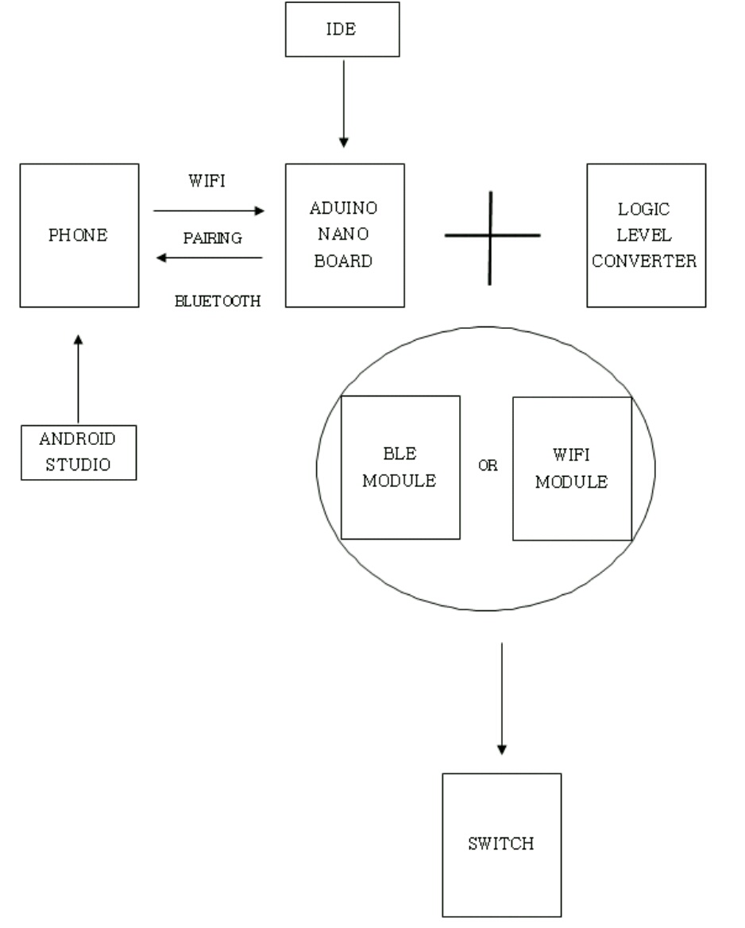
3.제품 설명
구상도

Slide 10
3.제품 설명
소프트웨어 개발
● RedMine tool을 사용하여 전체적인 프로젝트의 진행상황을 관리
●안드로이드 플랫폼에 최적화 되어있는 안드로이드 스튜디오를 사용하여 개발자에게 제작하기 편한 환경을 제공 및 어플 제작이 용이하고 보급이 수월해짐
●아두이노를 사용하여 외부 전자 장치를 이용해 다양한 환경과 상호작용할 수 있으며, 오픈소스를 기반으로 하여 관련 정보를 쉽게 얻을 수 있음

Slide 11
4.마무리
기대효과
외부에서의 입력으로 전등을 끔으로써 전기비용을 절약할 수 있다.
오래 집을 비울 경우( ex 출장, 여행 )전등을 조절하여 범죄를 예방할 수 있다.
LED를 조절하여 여러 분위기를 연출 할 수 있다.
집에 들어가기 전에 전등을 킴으로써 두려움 없이 집에 들어갈 수 있다.
디스플레이를 통해 날씨를 확인할 수 있어 예기치 않은 날씨 변화를 대비할 수 있다.

Slide 12
4.마무리
Q&A

Slide 13
4.마무리
Thank you

